Slide 1

2020 군장병 공개 SW 온라인 해커톤
비대면 상담 체계
그리는 상담 웹 서비스
온실 속 돌멩이

Slide 2
전체 국민 중,
48%
COVID-19 사태로 인한 우울감 경험
현 코로나 바이러스로 인해 대구의 경우 우울감 경험 인구 비율이 65%에 달하는 지금,
출타 통제로 인해 더욱 고통 받고 있는 병사들에게 상담은 필수불가결한 조치입니다.
그러나 아이러니하게도, 사회적 거리두기로 인해 대면 상담이 제한 되는 지금, 우리 병사는 스트레스의 위험 지역에 방치 되어 있는 상태입니다.
(이은환. (2020). 코로나19 세대, 정신건강 안녕한가!. 이슈&진단, (), 1-25.)

Slide 3
자체 설문조사 결과, 고민 상담 경로 전체에서 병영 생활 상담관과 1303 헬프콜은 둘을 합쳐 단 30.2%만을 점유하고 있습니다. 그 이유를 따로 설문 조사한 결과, 개인 프라이버시가 보호되지 않아 꺼려진다는 응답이 75.8%에 달했으며, 근본적으로 고민이 해결되지 않는다는 응답이 12.1%로 그 뒤를 이었습니다.
개인적인 공간 없이 함께 생활하는 군대 특성 상, 이러한 문제점을 근본적으로 해결하는 방법은 완전히 개인 프라이버시를 보호할 수 있는 비대면 상담으로 모든 상담 서비스를 전환하는 것이라고 우리는 판단했습니다.
따라서, 온실 속 돌멩이 팀은 새로운 상담 서비스, 비대면 상담 체계를 제안합니다.
자주 이용하는 고민 상담 경로
24.2%
병영 생활 상담관
자주 이용하는 고민 상담 경로
6%
1303 헬프콜
병영 생활 상담관, 1303을 이용하지 않는 이유
75.8%
개인 프라이버시가 보장되지 않음
(구글 폼 자체 설문조사 결과)

Slide 4
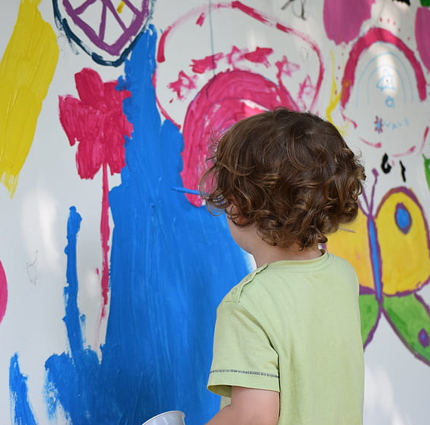
그리는
상담
웹 서비스
비대면 상담 체계는 단순히 텍스트를 통한 채팅만으로 상담이 진행되기를 바라지 않습니다.
카카오톡을 비롯한 여러 메신저에서 그림을 그려서 전송할 수 있는 기능은 찾아 보기 힘듭니다. 일상 생활의 대화에서 실용적이지 못하기 때문입니다.
그러나 상담에서는 다릅니다. 텍스트보다 더 효율적인 정보 전달과 미술 심리 상담, 미술 치료에 활용 하는 등, 무궁무진한 가능성을 가지고 있는 차별화된 기능입니다.

Slide 5
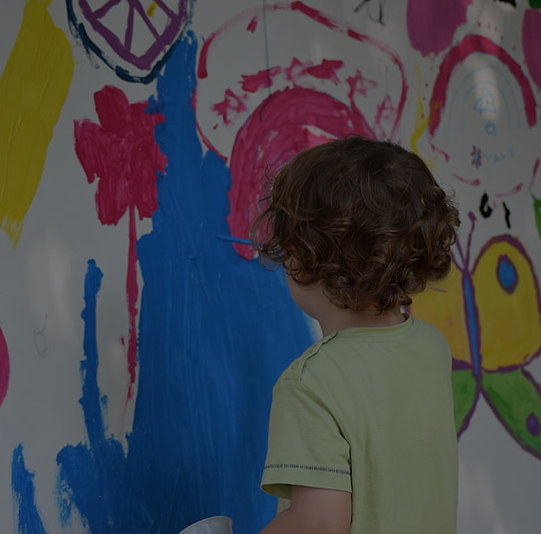
“
정보 전달체로서의 시각이미지는 현실에 존재하는 행동을 무조건 자극이 되는 어떤 특정 사물 또는 어떤 특정 사건을 대리하여 그것을 지시하는 작용을 한다.
”
박성일. "시각이미지를 통한 정보전달과 그 표현의 특성에 관한 연구." 論文集 14.- (1996): 157-180.

Slide 6

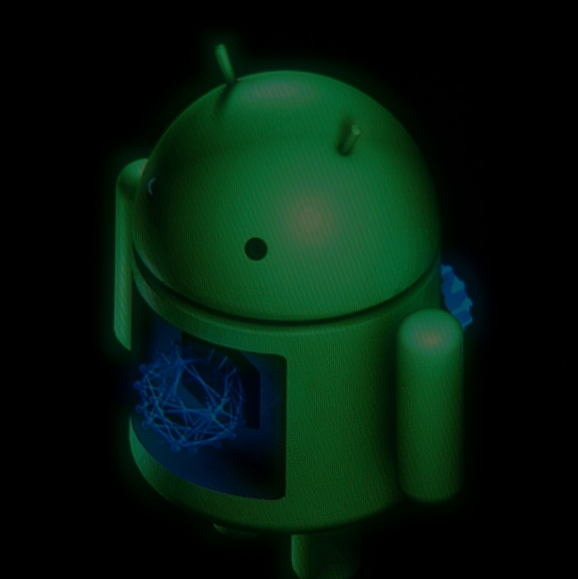
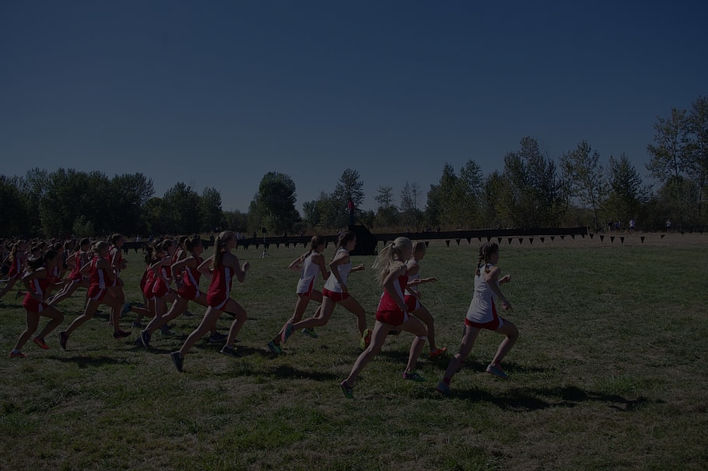

원활하고
빠른 상담 준비 과정
쉽게 확인 할 수 있고,
항상 최신화 되는
상담관 상태
상담관들은 미리 각자의 아이디와 소속을 부여받아 체계를 운용합니다.
이용을 원하는 내담자는 실명과 소속 등을 제출하여 간단히 회원가입을 마칠 때, 이미 서비스 내부에서 해당 소속 상담관과 매칭이 완료되어, 상담 시작 버튼을 클릭하고, 자신이 미리 알리고 싶은 사전 정보만 입력한다면 상담 준비가 완료됩니다.
회원가입부터,
상담 시작까지 걸리는 시간,
단 5분.
Notes:
원활하고 빠른 상담 준비 과정

Slide 7

전우의 시선으로 부터,
부대 간부들의 시선으로 부터,
심지어 상담관에게서도 보장되는
장병들은 사회와는 다른 환경에서 생활하고 있습니다. 어딜 가더라도 보는 눈이 없는 곳을 찾기 힘든 병영 내에서 상담 내용을 비밀에 부치더라도 상담을 받았다는 사실 자체가 자신이 정서적으로 불안하며, 이른바 관심병사라는 낙인이 되는 현실입니다.
이는 병영 생활 상담에 있어서 대면 상담 자체가 명확한 한계를 가지고 있다는 사실을 증명하며, 사회적 거리 두기가 사라진 이후에도 비대면 상담으로 완전히 대체 되어야 하는 가장 큰 이유입니다.
비대면 상담 체계는 회원가입 과정에서 본인 확인을 위한 최소한의 정보를 요구하며, 상담관에게도 상담 과정 중에 필요한 개인 정보 요구에 대해 서비스 내부적으로 체계적인 가이드 라인을 제시하여 내담자의 개인 프라이버시 보호를 절대적으로 보장합니다.
강력한 개인 프라이버시 보호
Notes:
강력한 개인 프라이버시 보호

Slide 8
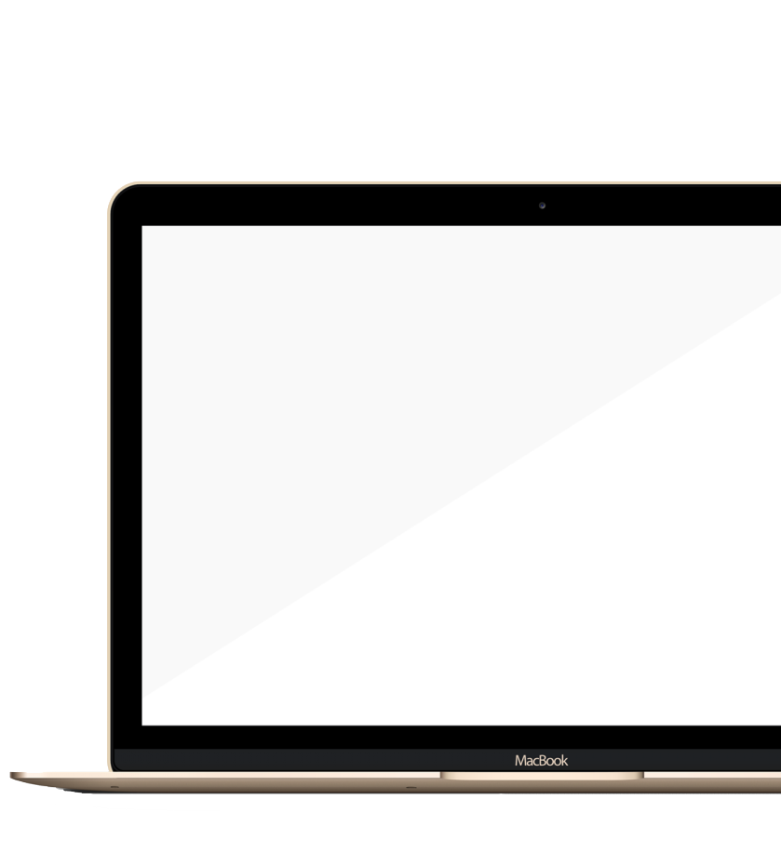
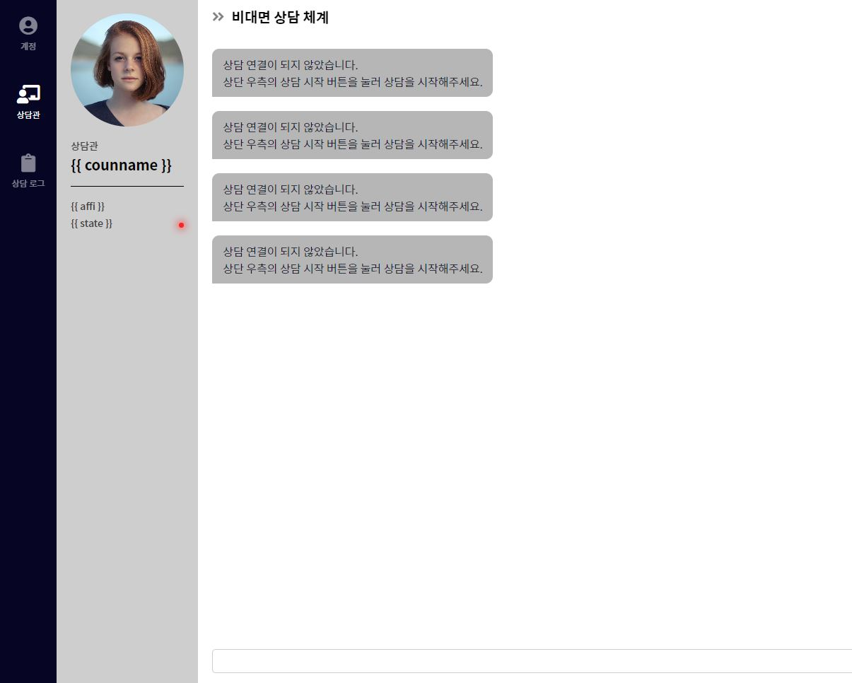

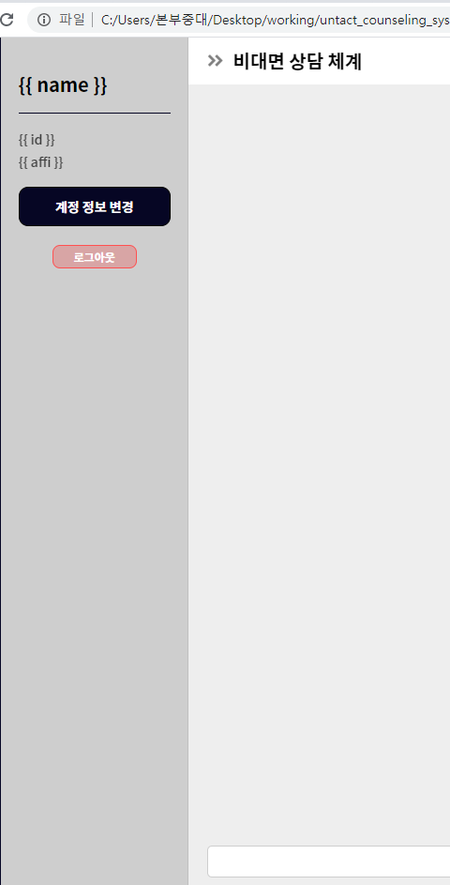
컴퓨터, 태블릿 PC, 휴대폰 등등...
다양한 플랫폼 지원
웹으로 개발된 이 서비스는 인터넷이 연결되어 있다면 컴퓨터, 태블릿 PC, 휴대폰 등, 어떤 단말을 가지고 있든지 간에, 언제든, 어디서든, 고민 상담을 받을 수 있습니다.
모든 플랫폼을 인식하고 각 플랫폼에 맞는 인터페이스로 최적화된 레이아웃은 내담자가 접근할 수 있는 모든 경로에서 원활하고 빠른 서비스를 제공합니다.
Notes:
다양한 플랫폼 지원

Slide 9
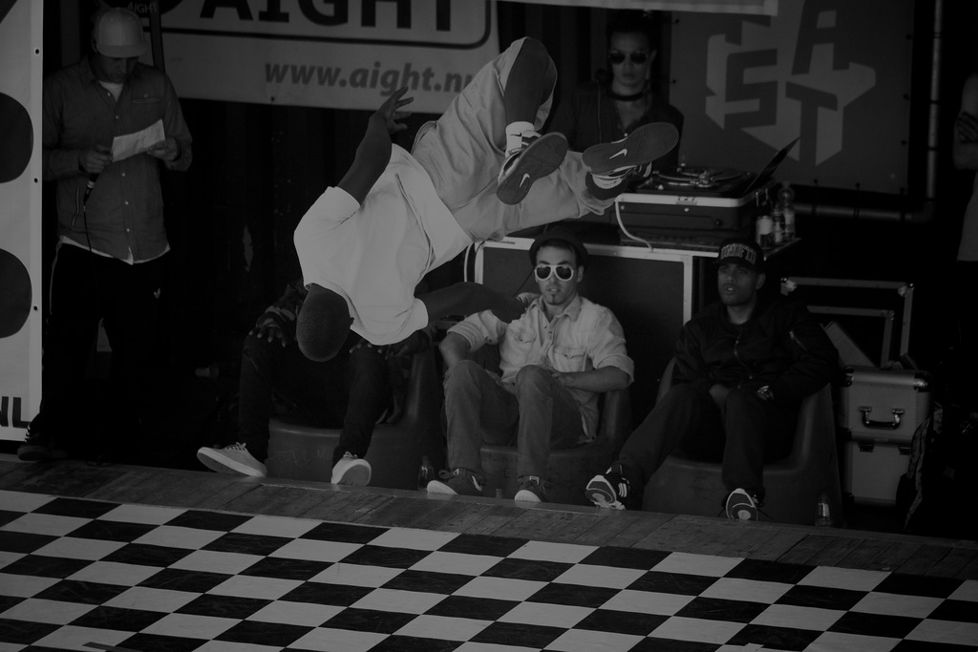

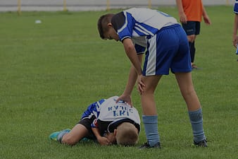
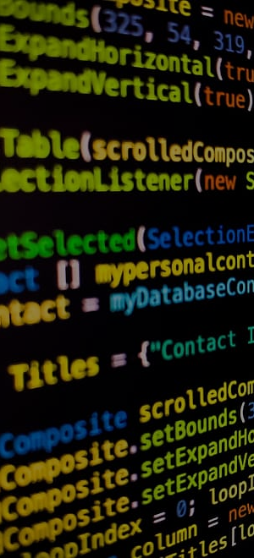

팀
TEAM LEADER / BACK-END
FRONT-END
FRONT-END
BACK-END
온실 속 돌멩이
2020 군장병 공개 SW
온라인 해커톤
상병
한준규
상병
신동현
상병
강경태
상병
주세훈

Slide 10
2020 군장병 공개 SW 온라인 해커톤
감사합니다.
온실 속 돌멩이

